Slide 1

Školení dobrovolníků

Slide 2
Co je dobrovolnictví
Význam je obsažen již v samotném slově – dobrá vůle projevená skutky.

Slide 3
V České republice se s dobrovolnictvím organizovaným různými institucemi setkáváme až v 90. letech..

Slide 4
Motivy
Proč se lidé stávají dobrovolníky?
”Jak může někdo něco dělat zadarmo?”, ”A proč to dělá?”
pro 95 % pocit smysluplné práce,
77 % dobrovolníků uvádí, že jim posiluje sebevědomí
71 % z nich v dobrovolnictví nalézá vyplnění volného času.
Motivy dobrovolníků ze střední a východní Evropy se výrazněji neliší od motivů dobrovolníků například z USA či Evropské unie.
Jediný rys, na který stále narážíme, je to, že zahraniční dobrovolníci uvádějí, že dobrovolnictví je přirozené, ”má se to” a je v jejich zemích i patřičně společensky ceněno.

Slide 5
Čím může být dobrovolnická práce přitažlivá?
uspokojením z činnosti
je to většinou práce s lidmi, živá, nabitá emocemi, a to může mít význam v dnešní době směřující k práci o samotě u počítače;
setkání se skupinou lidí s jinými životními zkušenostmi
může přinést větší spokojenost s mým životem
zapojením do společenství lidí, kteří mají touhu pomáhat jako já;
lépe připraveni na stáří
Brzy zjistíme, že takových lidí je více. To nás vede k myšlence, že lidé nejsou tak špatní a necitelní, jak se někdy zdá.

Slide 6
Kdo je dobrovolník
Dobrovolníkem je každý, kdo ze své dobré vůle, ve svém volném čase a bez nároku na finanční odměnu vykonává činnost ve prospěch jiných lidí.

Slide 7
Může jít o pomoc konkrétnímu člověku či organizaci, která pomoc potřebným poskytuje - např. organizaci zaměřené sociálně, zdravotně, ekologicky či kulturně.
Dobrovolníkem se může stát v podstatě kdokoliv, protože takřka každý umí něco, co může poskytnout ostatním.

Slide 8
Dobrovolník a právní otázky
Přehled základních právních norem v oblasti dobrovolnictví:
(vše ve znění pozdějších právních předpisů)
Zákon č. 198/2002 Sb., zákon o dobrovolnické službě,
Zákon č. 248/1995 Sb., zákon o obecně prospěšných společnostech;
Zákon č. 179/2006 Sb., zákon o uznávání výsledků dalšího vzdělávání;
Zákon č. 83/1990 Sb., zákon o sdružování občanů;
ve znění ostatních právních předpisů

Slide 9
Dobrovolnictví jako součást psychosociální péče o nemocného
"Dobrovolníci netvoří peníze, ale zvyšují hodnotu nemocnice."

Slide 10
DC ve FNOL
Poslání programu:
jeho posláním je přispět ke zlepšení psychosociálních podmínek
být významnou psychosociální podporou pacientů na lůžkových oddělení nemocnice
pomáhat nemocnému překonat náročné chvíle v nemoci a přispět i k lepšímu průběhu a efektu léčby
být pro dobrovolníky z řad studentů nenahraditelnou klinickou sociální prací s klienty v obtížných životních situacích

Slide 11
DC FNOL
Vznik Dobrovolnického centra
Dobrovolnické centrum ve FNOL funguje od konce roku 2014.
Je zřizováno nemocnicí a je přímo její součástí.
Posláním programu je přinášet do nemocnice více lidského kontaktu, posílit duševní pohodu všech „obyvatel“ nemocnice a zpříjemnit pobyt zde.
Oddělení kde působíme

Slide 12
Nároky na dobrovolníka:
věk 18 let
čistý trestní rejstřík
musí absolvovat školení dobrovolníků
je evidován v databázi Dobrovolnického centra FN Olomouc
je pojištěný (zajistí koordinátorka dobrovolníků)
musí absolvovat zaškolení na příslušném oddělení nemocnice
podepíše kodex mlčenlivosti
bude viditelně nosit jmenovku s označením DOBROVOLNÍK
bude vždy svůj příchod i odchod hlásit sestrám na příslušném oddělení
nezasahuje do ošetřovatelských aktivit
bude se scházet na pravidelné supervizi dobrovolníků

Slide 13
Aktivity dobrovolníka:
různé druhy pomoci na jednotlivých odděleních podle toho, jak se navzájem personál a zájemce o práci domluví a také podle potřeb jednotlivých oddělení
společnost pro starší pacienty
drobné výtvarné dílny, trénování paměti, korálkování
vyplňuje dlouhý čas jejich léčby na lůžku stolními hrami, četbou knih
může doprovázet pacienty na vyšetření, na procházce v areálu nemocnice
s dětmi si dobrovolníci malují, kreslí a hrají různé hry

Slide 14
Vstupní pohovor
Vstupní pohovor se koná jednotlivě s koordinátorkou dobrovolníků. Slouží ke zjištění
vzájemných představ a možností. Koordinátorka představí program, informuje zájemce o
možnostech zapojení. Dále dobrovolník vyplní sebehodnotící dotazník, který je zaměřen na
zvládání zátěžových situací. Pokud se obě strany shodnou na vzájemných požadavcích, je
zájemce pozván na specializované školení a školení BOZP (bezpečnost a ochrana zdraví
pracovníků).

Slide 15
Specializované školení a školení BOZP
Specializované školení slouží k předání informací o dobrovolnickém programu ve FNOL.
Účastníkům je vysvětlena role, pozice a náplň dobrovolníka v nemocnici. Jsou seznámeny
s právy a povinnostmi dobrovolníka. Dále na druhém školení jsou seznámeni s provozem a
fungování nemocnice, typech oddělení, specifikách onemocnění a dále se zásadami
bezpečnosti a ochrany zdraví pracovníků.

Slide 16
Dohoda o dobrovolnické činnosti ve FNOL
Po absolvování školení jsou vybraní zájemci pozvání k podepsání dohody.
Dohoda o dobrovolnické činnosti vymezuje práva a povinnosti dobrovolníka v rámci dobrovolnického programu ve FNOL. Součástí dohody jsou i následující přílohy: mlčenlivost a kodex dobrovolníka.
Podepsáním smlouvy vzniká dobrovolníkům právo na jejich pojištění.
Konečné rozhodnutí o zařazení zájemce do programu je zcela na koordinátorech DC.

Slide 17
Pojištění
Pojištění platí pouze v areálu FNOL.
Pojištění platí pro případ odpovědnosti dobrovolníka za škodu, způsobenou jiné osobě
úrazem, nemocí, poškozením, zničením nebo pohřešováním (ztrátou) věci a pro případ úrazu, kdy je pojištěn život nebo zdraví dobrovolníka, to vše při výkonu dobrovolné činnosti.
Pokud dojde k pojistné události (úraz, poškození či ztráta majetku…) je nezbytné neprodleně
provést zápis buď přímo na oddělení, kde k události došlo či telefonicky se spojit
s koordinátorkou DC a o události ji informovat.

Slide 18
Základní pravidla pohybu dobrovolníka na oddělení:
o svém příchodu informovat zdravotní sestru
na domluveném místě si odložit svrchní oděv a osobní věci
obléknout si tričko a jmenovku
informovat se u zdravotní sestry mající aktuálně službu na pacienty, kteří by měli o
dobrovolnickou činnost zájem
při jakýchkoli zdravotních problémech pacienta během programu informovat personál
ukončení činnosti opět oznámit, případně pacienty odvést na pokoje
před odchodem se nezapomenout zapsat do docházkového archu
v případě i lehkého nebo počínajícího nachlazení dobrovolníka je lépe program zrušit
a svoji nepřítomnost nahlásit koordinátorce

Slide 19
Zapisování
Zapisování docházky
Zapisovat hodiny strávené dobrovolnickou činností je nutné kvůli pojištění a také pro
vystavování potvrzení pro dobrovolníky o tom, jak dlouho fungovali jako dobrovolníci a kolik
hodin odpracovali. Dalším důvodem je to, že DC používá součty odpracovaných hodin při
vyhodnocování programu.

Slide 20
Viditelné označení dobrovolníka
Jmenovkou s fotografií a jménem dobrovolníka a nápisem „dobrovolník“
Bílým tričkem s logem Dobrovolnického centra
Označení dobrovolníka v době jeho návštěvy na oddělení je povinné, vymezuje vaší roli v nemocnici.
Pacienti, rodinní příslušníci pacientů vás podle bílého trička s logem DC hned poznají a budou vědět, kdo jste a co od vás mohou čekat.

Slide 21
Několik základních pravidel v přístupu k pacientovi:
respektovat celkový zdravotní a psychický stav pacienta a přizpůsobit mu délku a náplň činnosti
dotázat se vždy rodiče, rodinného příslušníka nebo zdravotní sestry na současný léčebný režim dítěte, dospělého a dohlédnout nebo pacientovi připomenout jeho dodržení (pitný režim apod.)
nenabízet čokoládu, bonbony, sušenky apod. – pacienti mohou mít dietní omezení
nenahrazovat rodinu (drobné nákupy, donášku jídla, časopisů, hraček)
nepřijímat žádné peníze od pacienta ani příbuzných

Slide 22
nevykonávat ošetřovatelské a pomocné práce (krmení a hygiena pacientů, převlékání
postelí atd.)
dbát na protiúrazová opatření (práce s ostrými předměty, pohyb apod.)
v komunikaci s pacientem nebo jeho rodiči vystupovat v rámci své role dobrovolníka a
smluvené činnosti
v závažnějších bodech, které se v rozhovoru vyskytnou a týkají se onemocnění pacienta, se obracet na koordinátora nebo staniční sestru.

Slide 23
Základní role dobrovolníka ve zdravotnickém zařízení
dobrovolník nenahrazuje práci odborného personálu, ale vhodně doplňuje jeho práci
tam, kde je to možné
dobrovolník není pracovníkem v pomáhající profesi – není v roli zdravotníka
dobrovolník vykonává pouze takové činnosti, které jsou předem domluvené s koordinátorkou dobrovolníků a personálem
hlavní privilegium role dobrovolníka je v nabídce a poskytnutí lidského kontaktu
dobrovolníkovi v jeho působení u pacientů pomáhá orientovat se podle „Tří principů
bezpečné dobrovolnické činnosti (viz.níže).

Slide 24
Tři principy bezpečné dobrovolnické činnosti
1. Orientace na to, co v pacientovi zůstává zdravé a fungující, ne na nemoc a na to, co
je nefungující. Orientace na to, co je možné ne na problém.
2. Orientace na přítomný okamžik, ne na minulost nebo potenciální budoucnost pacienta
nebo klienta (tady a teď).
3. Orientace na činnost s pacientem (mít náplň programu), ale ne na její výsledek.

Slide 25
Supervize dobrovolníků
Supervize je formou posilování
odborného růstu
kontrola dobrovolníků

Slide 26
Cílem supervize může být:
poskytování a získávání zpětných vazeb;
řešení problémů a odbourávání bariér v práci dobrovolníka, ve vztazích s klienty či zaměstnanci, včetně problémů technických;
motivace (pocit vlastní důležitosti dobrovolníka);
tvorba a posilování vztahů mezi dobrovolníky navzájem, dobrovolníků s cíli organizace a personálem;
podpora efektivity práce dobrovolníka;
forma odborného vzdělávání;
osobnostní růst;
kontrola.

Slide 27
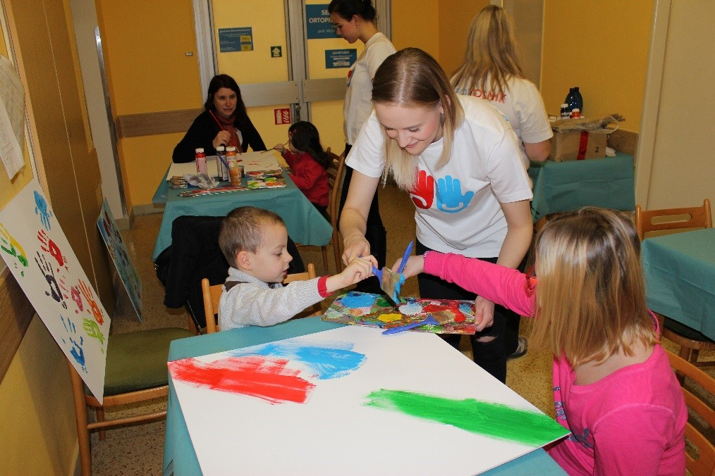
Děkuji za pozornost

